Slide 1
স্বাগতম

Slide 2
পরিচিতি
শাহীন আলম
সহকারী মৌলভী
নূতন বাজার দাখিল মাদরাসা
মোবাইলঃ ০১৭১৮৩৪৯০০৮
ই-মেইলঃ shahinrampuri@gmail.com

Slide 3
পাঠ পরিচিতি
শ্রেণিঃ নবম
বিষয়ঃ হাদিস শরিফ
( الحَدِيْثُ الشَّرِيْفُ)
পৃষ্ঠা – ১৮০
ছাত্র/ছাত্রী সংখ্যাঃ ৫০জন
সময়ঃ ৫০ মিনিট
তারিখঃ05/০৮/2019ইং

Slide 4
পূর্ব প্রস্তুতি
মা- বাবা ।
এই পৃথিবীতে আমাদের আপনজন কে?
মাতা পিতার ।
আল্লাহর পর আমরা কার বেশি আনুগত্য করব

Slide 5
এখন আমরা একটি ভিডিও দেখে নেই ...
Notes:
আবহ সৃষ্টির জন্য ভিডিও দেখাব

Slide 6
আজকের পাঠ......
পিতা মাতার প্রতি সদ্যবহার, আত্বীয় স্বজনের সম্পর্ক রক্ষা অধ্যায় ।
باب البر وإلصلة

Slide 7
এই পাঠ শেষে শিক্ষার্থীরা.....
অধিকার বিষয়ে পিতার চেয়ে মাতা কেন অগ্রগণ্য
তা ব্যক্ত করতে পারবে ।
বঙ্গানুবাদসহ ১টি হাদীস মুখস্থ লিখতে পারবে ।
রাবী পরিচিতি বলতে পারবে।
Notes:
শিখন ফল ।

Slide 8
আমরা একটি আয়াত শুনবো ও পড়বো
وَوَصَّيْنَا الإِنسَانَ بِوَالِدَيْهِ حَمَلَتْهُ اُمُّهُ وَهْناً عَلَي وَهْنٍ وَفِصَالُهُ فِي عَامَيْنِ أَنِ اشْكُرْ لِي وَلِوَالِدَيْكَ إِلَيَّ الْمَصِيرُ
আমি তো মানুষকে তার পিতা-মাতার প্রতি সদাচরণের নির্দেশ দিয়েছি। জননী সন্তানকে কষ্টের পর কষ্ট করে গর্ভে ধারণ করেন এবং তার দুধ ছাড়ানো হয় দুই বছরে; সুতরাং আমার (আল্লাহর) প্রতি এবং তোমার পিতা-মাতার প্রতি কৃতজ্ঞ হও। প্রত্যাবর্তন তো আমারই কাছে।’ (সুরা-৩১ লুকমান, আয়াত: ১৪)
Notes:
এই আয়াতের বাম দিকে বামদিকে ভিডিও ক্লিপ দায়া আছে।

Slide 9
কোরআনের আয়াত
وَوَصَّيْنَا الْأِنْسَانَ بِوَالِدَيْهِ إِحْسَاناً حَمَلَتْهُ اُمُّهُ كُرْهاً وَوَضَعَتْهُ كُرْهاً
আর আমি (আল্লাহ) মানবজাতিকে নির্দেশ দিয়েছি তারা যেন তাদের পিতা-মাতার সঙ্গে সুন্দর আচরণ করে; তার মা তাকে অতিকষ্টে গর্ভে ধারণ করেছেন ও অতিকষ্টে প্রসব করেছেন এবং লালন-পালন করেছেন।’ (সুরা-৪৬ আহকাফ, আয়াত: ১৫)।

Slide 10
নিচের ছবি গূলো দেখি
চিত্র- ১
চিত্র-২
Notes:
এই ছবির মাধ্যমে মায়ের মর্যাদা প্রদর্শন করব।

Slide 11
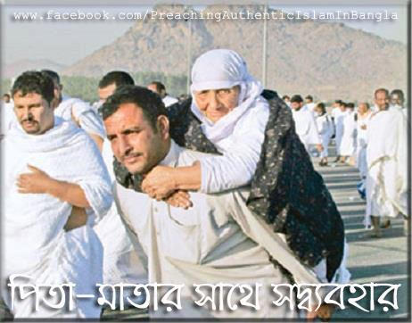
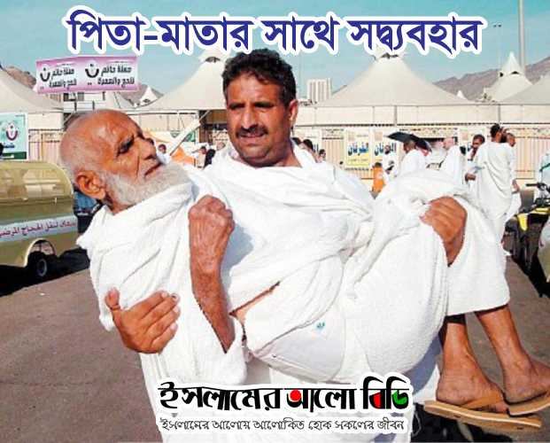
নিচের ছবি গুলি দেখি ......
চিত্র -১
চিত্র-২
চিত্র ৩
Notes:
এই স্লাইডে মায়ের মর্যাদার দিক দেখাব।

Slide 12
একক কাজ
মা কেন সন্তানের পক্ষ হতে খেদমত পাবার অধিক হকদার ৩টি কারণ লিখ?

Slide 13
অতঃপর
এসো আমরা কিছু শব্দার্থ শিখি
তোমার মা
তোমার বাবা
তুমার নিকটবর্তী

Slide 14
তিনি বললেন
এসো আমরা কিছু শব্দার্থ শিখি
এক ব্যাক্তি
অধিক হকদার

Slide 15
এসো আমরা একটি হাদিস পড়ে নেই।

Slide 16
জোড়ায় কাজ
পদত্ত হাদিসের বাংলা অনুবাদ খাতায় লিখ।

Slide 17
হাদিসের বাংলা অনুবাদ
মিলিয়ে নাও

Slide 18
নিরব পাঠ
পাঠ্য বইয়ের ১৭ পৃষ্ঠা বের করে রাবী পরিচয় পড়

Slide 19
আবু হুরায়রা রাঃ
জন্ম ৫১১ খৃঃ
গোত্র আযদ বা দাঊস গোত্র
হাদিস বর্ণনা ৫৩৭৪ টি
ইন্তেকাল ৬৭৬সালে/ ৫৭/৫৯ হিজরী
৬২৬ খৃঃ ৭ম হিঃ ইসলাম গ্রহণ সালে
পিতা সাখর/ আমির
Notes:
রাবী পরিচয় . এই স্লাইডে স্মার্টআর্ট এর ব্যবহার দেয়া আছে ।

Slide 20
দলীয় কাজ
পদত্ত তথ্যের আলোকে হজরত আবু হুরায়রা রাঃ জীবনী লিখ। (৬ লাইনের মধ্যে)

Slide 21
মুল্যায়ন
৫৩৭৪ টি
আবু হুরায়রা রাঃ কতটি হাদিস বর্ণনা করেন?
২০৪ নং
পাঠ্য বইয়ে পদত্ত হাদিসের নাম্বার কত?
অতঃপর
ثم শব্দের অর্থ কী?
৩ বার
হাদিসে ا م শব্দটি কত বার এসেছে?
Notes:
এই স্লাইডে ট্রিগার এনিমেশন দেয়া আছে ।

Slide 22
বাড়ির কাজ
আল কোরানের একটি আয়াত সহ পিতা মাতার মর্যাদা ০৮ লাইনের মধ্যে লিখে আনবে।

Slide 23
ধন্যবাদ

